Slide 1
Το χαρούμενο λιβάδι
Της Φυλλιώς Νικολούδη
Εικονογράφηση: Σοφία Φόρτωμα
Εκδόσεις: Ελληνικά Γράμματα
Διασκευασμένο απόσπασμα από
το Βιβλίο της Γλώσσας Γ΄ Δημοτικού
ΔΡΑΣΤΗΡΙΟΤΗΤΕΣ
Επεξεργασία σε power point και δημιουργία δραστηριοτήτων: Νικολίνα Νικολάου

Slide 2
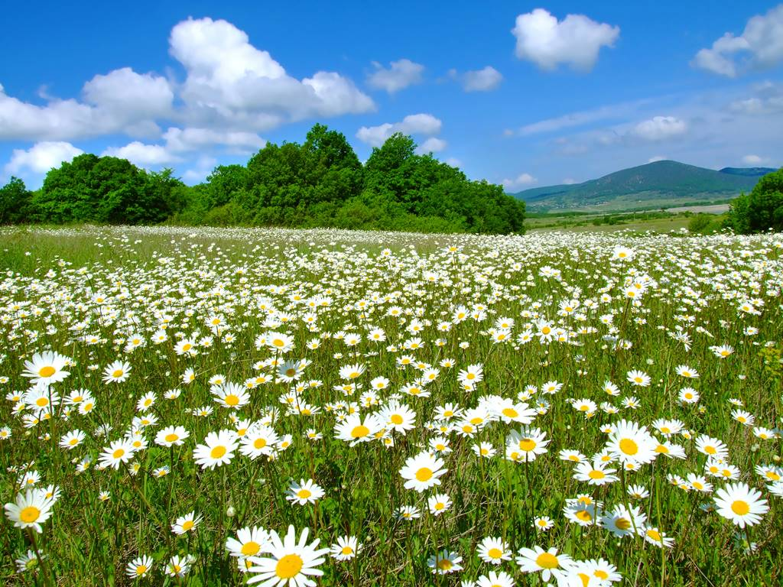
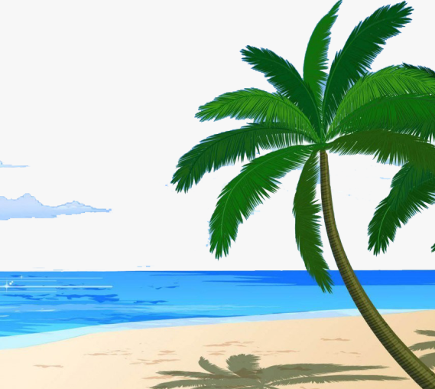
Η ιστορία μας μιλά για…
ένα υπέροχο λιβάδι
ένα υπέροχο δάσος
μια υπέροχη παραλία

Slide 3
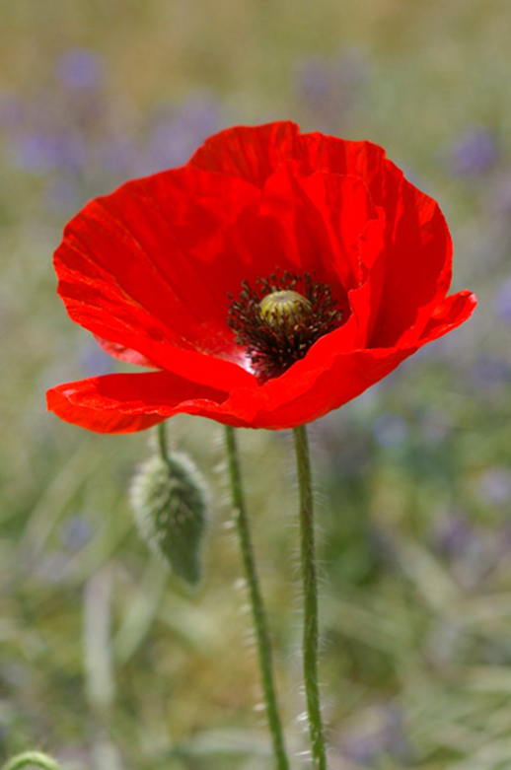
Δίπλα στις μαργαρίτες φύτρωσε μια…
παπαρούνα
τριανταφυλλιά
τουλίπα

Slide 4
Όταν η ψηλομύτα μαργαρίτα είδε την παπαρούνα στο λιβάδι τους…
χάρηκε
λυπήθηκε

Slide 5
Η γιαγιά Μαργαριταρένια τους είπε ότι η παπαρούνα…
θα τους κάνει κακό
δεν θα τους κάνει κακό

Slide 6
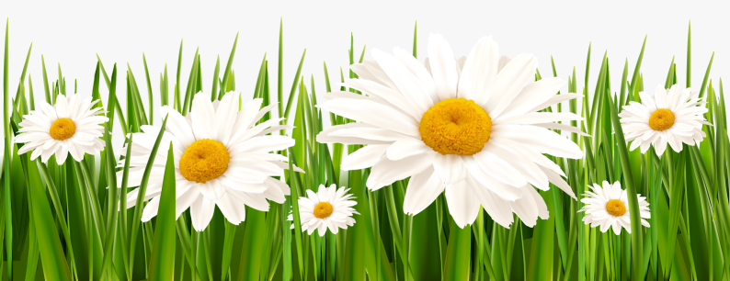
Στο τέλος, οι μαργαρίτες…
έγιναν φίλες με την παπαρούνα
έδιωξαν τη παπαρούνα από το λιβάδι τους

Slide 7
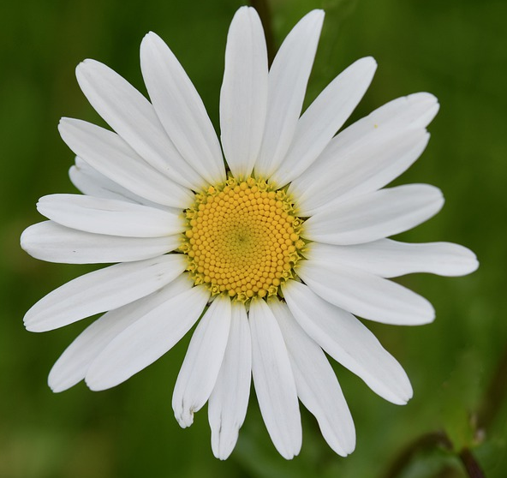
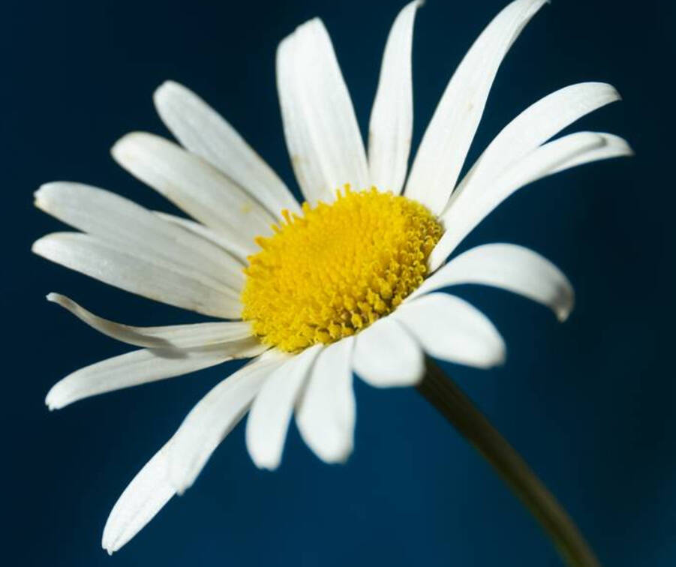
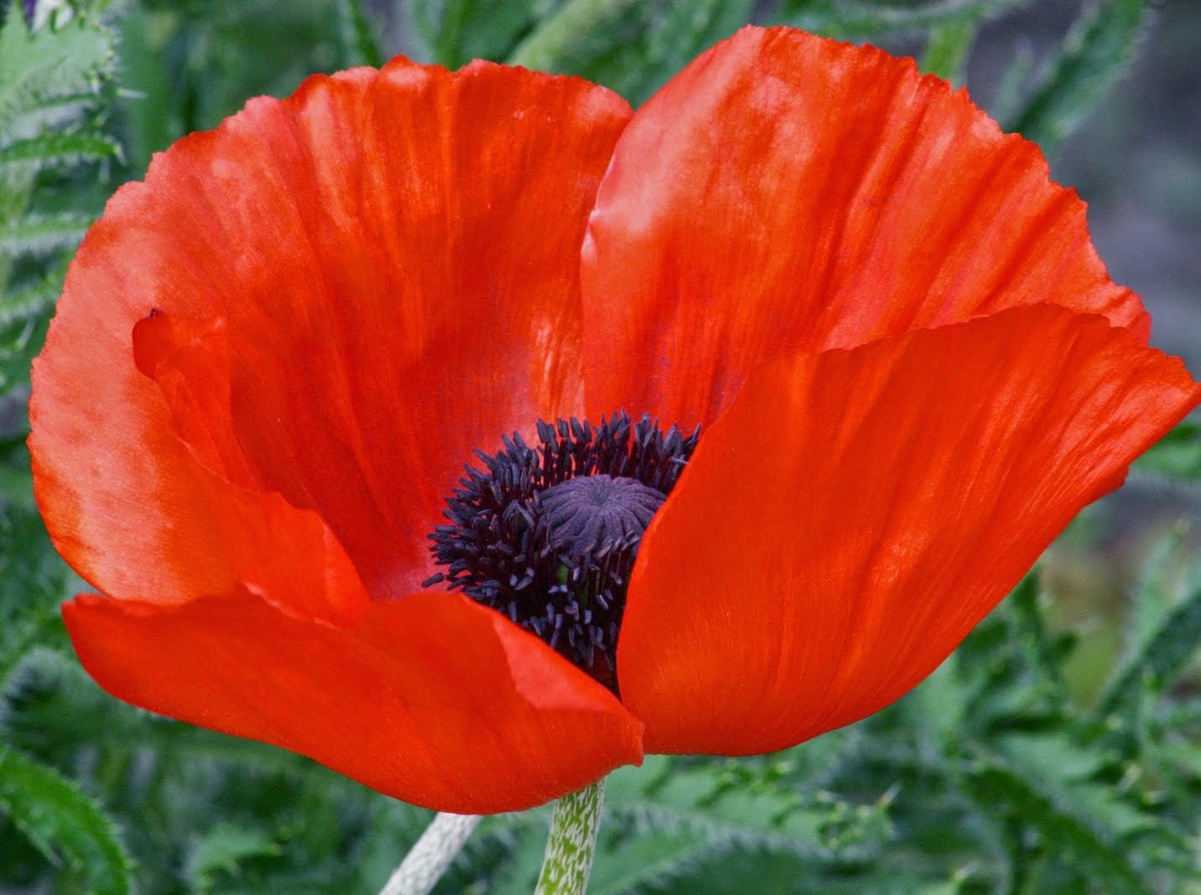
Ο καθένας είναι ξεχωριστός…
…και όλοι μαζί μια υπέροχη παρέα!

Slide 8
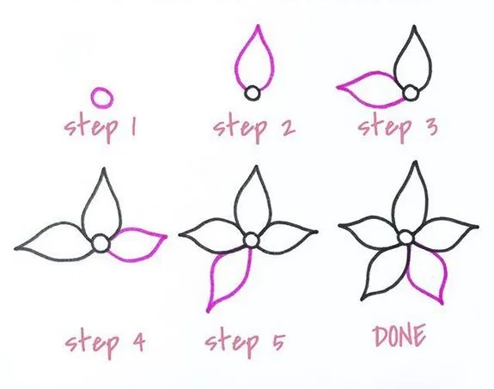
Θέλεις τώρα να φτιάξεις κι εσύ
μια μαργαρίτα;
Ακολούθησε τα βήματα που
δείχνουν οι εικόνες και είμαι
σίγουρη ότι θα τα καταφέρεις!
Βήμα 1
Βήμα 2
Βήμα 3
Βήμα 4
Βήμα 5
Βήμα 6

Slide 9
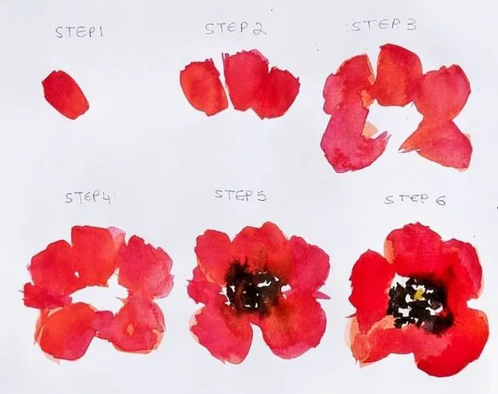
Βήμα 2
Βήμα 3
Βήμα 1
Θέλεις τώρα να φτιάξεις κι εσύ
μια παπαρούνα;
Ακολούθησε τα βήματα που
δείχνουν οι εικόνες και είμαι
σίγουρη ότι θα τα καταφέρεις!
Βήμα 4
Βήμα 5
Βήμα 6

